Slide 1




APRESENTAÇÃO FINAL
Desenvolvimento Colaborativo do Software
João Antunes - Luís pereira - Rui Pinto

Slide 2
O QUE VAMOS FALAR ?
Descrição
Ferramentas
SCRUM
Product Backlog
Sprint Backlog

Slide 3
O QUE VAMOS FALAR ?
Issues
Pages
Milestones
Releases
GITHUB
Projects
Readme
Actions
Licença

Slide 4
O QUE VAMOS FALAR ?
Base de Dados
Especificação da API
SITE
Deploy
Testes de Release

Slide 5
SCRUM

Slide 6
DESCRIÇÃO
Objetivo e solução do problema:
O objetivo deste projeto é colmatar a necessidade de transportar bens da empresa para o cliente de uma forma muito mais simples.
Está a ser desenvolvida uma aplicação Android que consume os webservices gerados.
Trata-se de uma plataforma que irá ser utilizada por várias pessoas com vários tipos de funcionalidades

Slide 7
PERSPETIVA DE SOLUÇÃO
Registo (4 Utilizadores - Cliente, Condutor, Empresa e Admin);
Sistema de Autenticação (Login e Logout);
Página de Cliente (gestão do próprio perfil, ver encomendas);
Página de Restaurante (gestão de produtos, gestão do próprio perfil, gestão de encomendas);
Página de Condutor (gestão de entregas, gestão do próprio perfil, gestão de encomendas);
Página de Admin (gestão de utilizadores, gestão do próprio perfil, gestão de encomendas);
Página de Restaurantes e Produtos.

Slide 8




FERRAMENTAS UTILIZADAS
Back-end
Base de Dados
Front-end
Alojamento do Projeto
Como forma de trabalho foi aplicado o Scrum

Slide 9
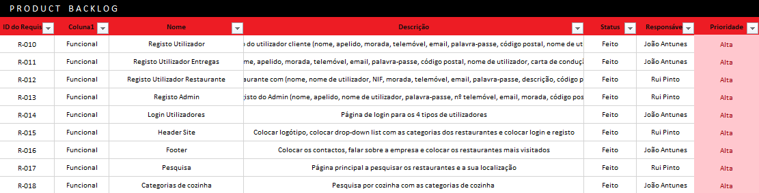
PRODUCT BACKLOG

Slide 10
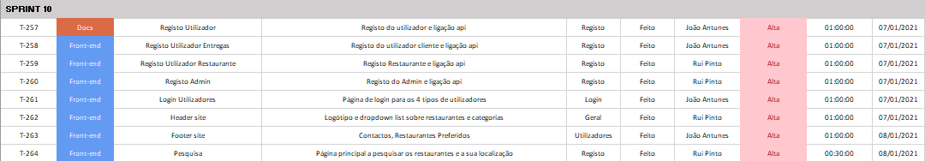
SPRINT BACKLOG

Slide 11
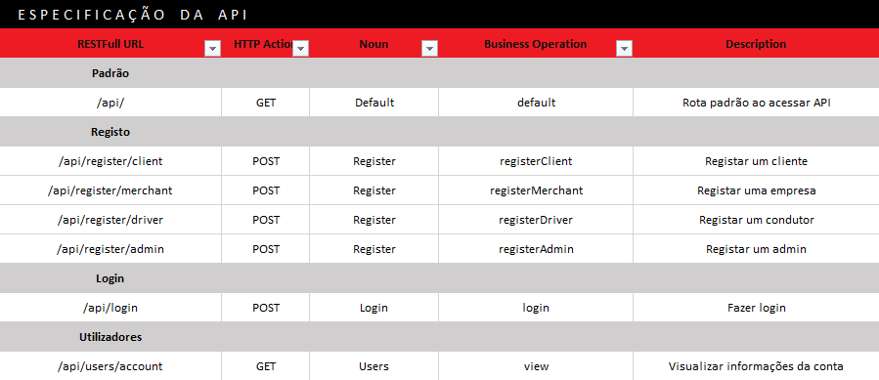
ESPECIFICAÇÃO DA API

Slide 12
GITHUB

Slide 13
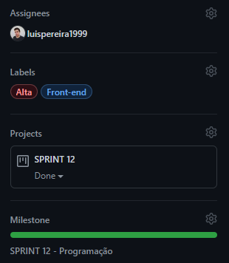
ISSUES
Nos issues colocamos as tarefas que fizemos para o desenvolvimento do projeto.
Atribuído a:
Labels
Project
Milestone

Slide 14
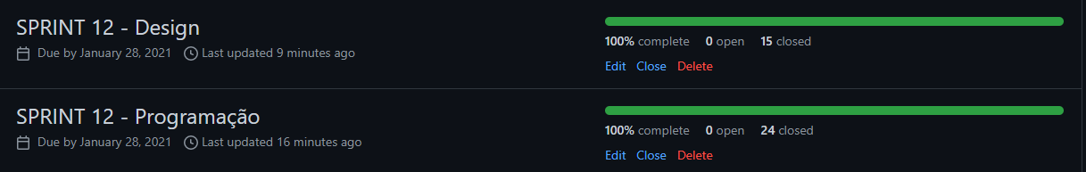
MILESTONES
Sempre que se iniciamos um sprint no scrum, criamos milestones apropriados a esse sprint.

Slide 15
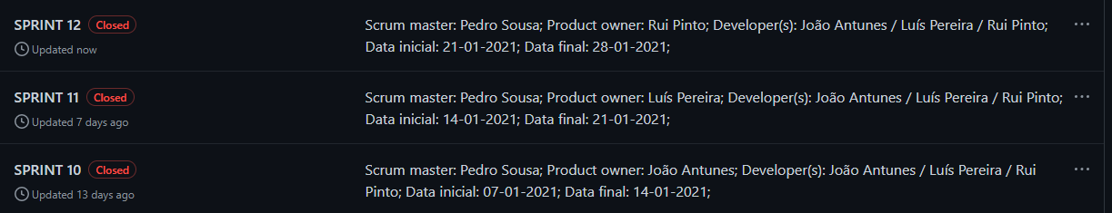
PROJECTS
Para cada sprint utilizamos um projeto no GitHub para organizar e distribuir as tarefas por cada elemento do grupo.

Slide 16
ACTIONS
No GitHub Actions usamos 2 actions para automatizar e acelerar o processo de desenvolvimento. Estes actions são disparados ao fazer commits e pull requests para a branch main.
Deploy do site na Azure
Testar código

Slide 17
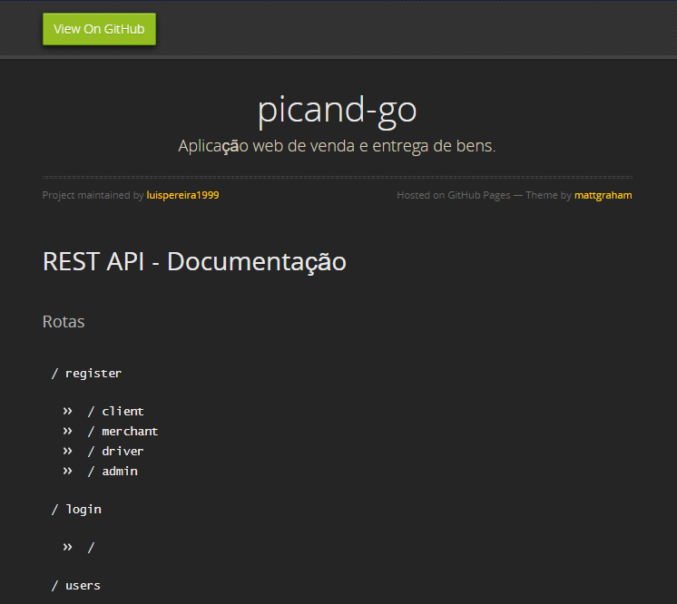
PAGES
No GitHub Pages é onde apresentamos a documentação da API REST.

Slide 18
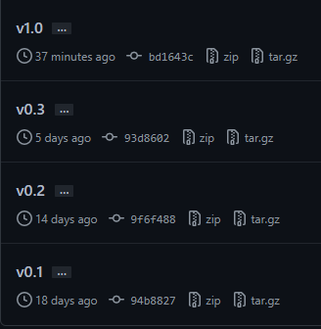
RELEASES
Nas releases do GitHub criamos as versões do projeto.

Slide 19
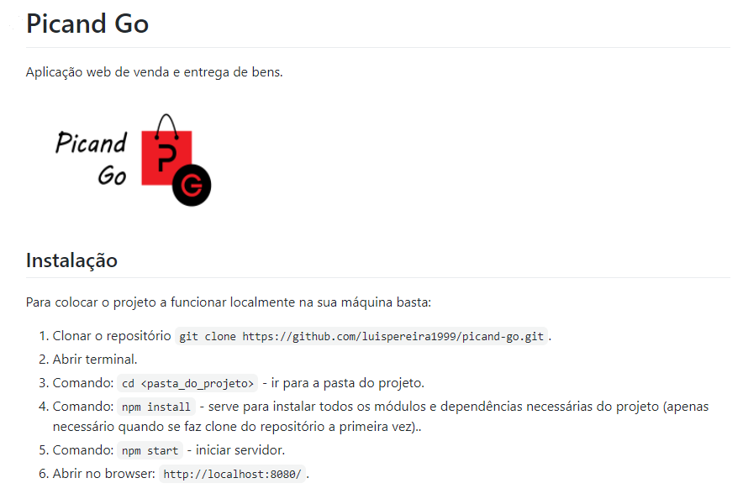
README
Página principal de visualização do GitHub, por isso temos apostado na sua criação.

Slide 20
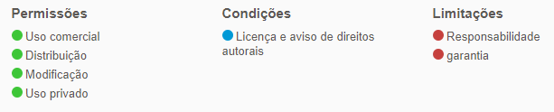
LICENÇA
Utilizamos a licença MIT, por ser uma licença bastante utilizada que permite termos os direitos do projeto, mas que outras pessoas podem contribuir com as suas ideias.

Slide 21
SITE

Slide 22
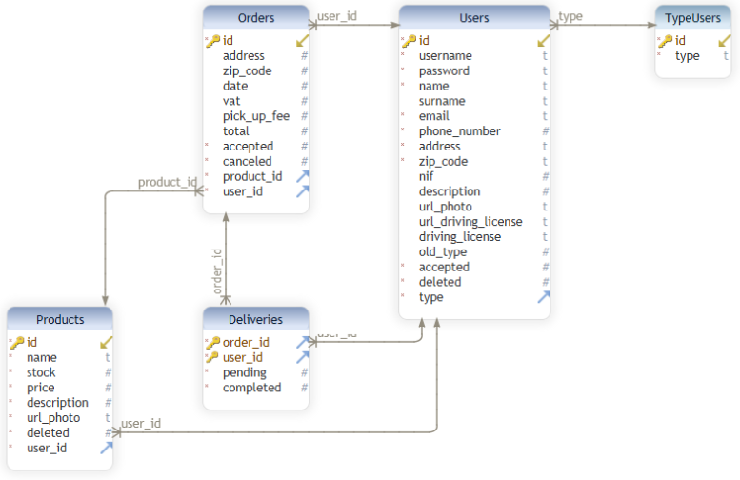
BASE DE DADOS

Slide 23
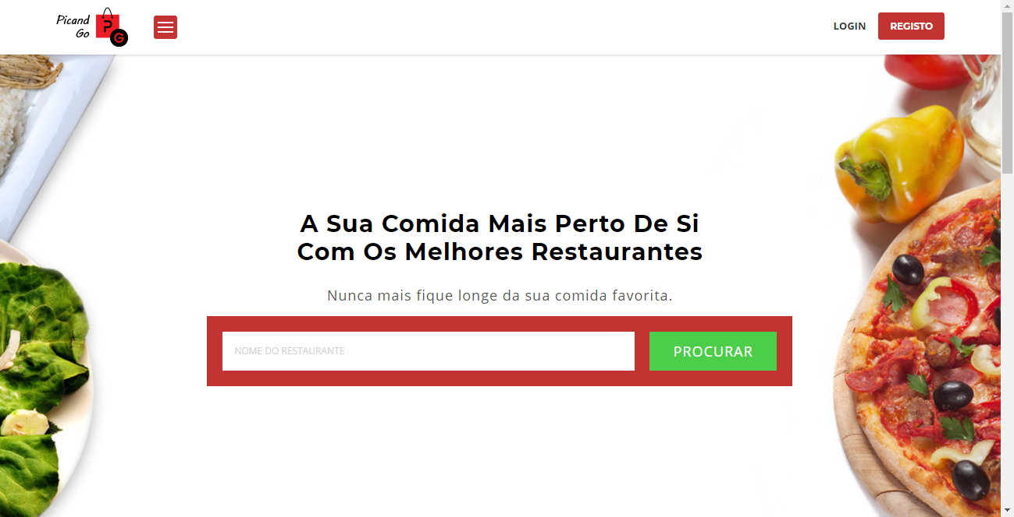
DEPLOY
Azure
Docker
http://picandgo.westeurope.cloudapp.azure.com/

Slide 24
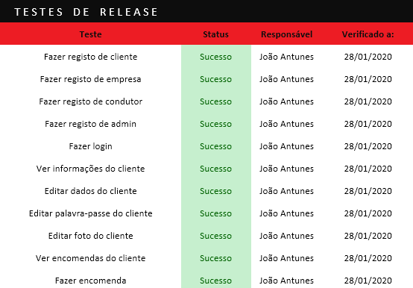
TESTES DE RELEASE
Utilizamos estes testes com o intuito de testar as funcionalidades a cada versão lançada.

